Slide 1
PRIVACY IN DYNAMIC GRAPHS
Guillem Garcia Dausà
Tutoritzat per: Guillermo Navarro Arribas

Slide 2
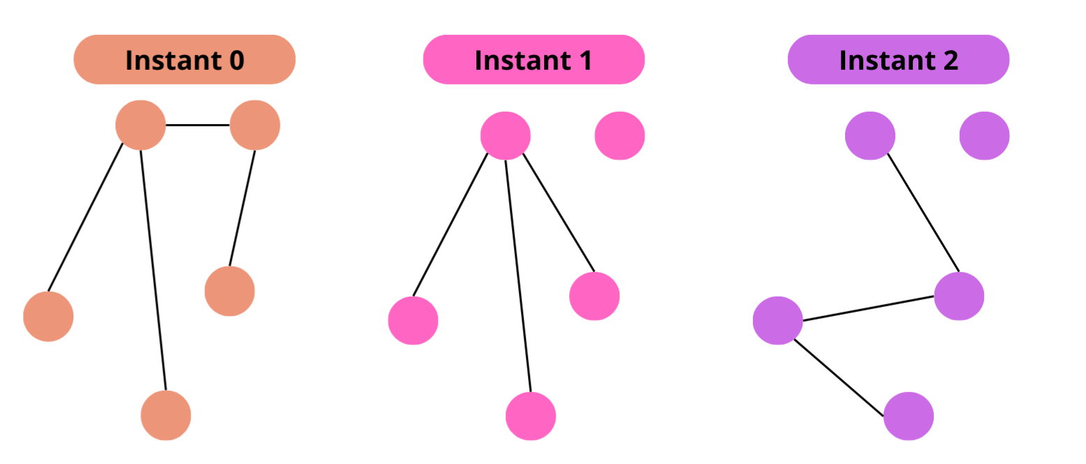
1. Introducció – Què és privacitat en GD?
Nodes: Objectes o usuaris
Arestes: Relacions entre nodes

Slide 3


1. Introducció – La importància de privacitat
En 2006, Netflix crea el concurs Netflix Prize que premiava a la millor proposta per tal de millorar el seu sistema de recomanació. Va publicar un conjunt de dades, que es tenen qualificacions de pel·lícules vistes pels usuaris.
Un any més tard, es troba que en aquestes dades es poden re-identificar usuaris, relacionant les puntuacions del dataset amb valoracions públiques de IMDb.

Slide 4
1. Introducció – Objectius
1. Entendre què són i com es comporten els grafs dinàmics. Establir les definicions bàsiques, i comparar les propietats que tenen respecte als grafs estàtics.
2. Estudiar i aplicar mètodes d’anonimització d’arestes per grafs dinàmics, basats en els conceptes de Diferential Privacy i k-anonymity.
3. Avaluar i comparar els mètodes amb mètriques que analitzen la pèrdua d’informació, canvis de propietats, i com es detecten comunitats al llarg del temps.

Slide 5
2. Metodologia
ESTAT DE L’ART
DISSENY
IMPLEMENTACIÓ
AVALUACIÓ
UNIT TESTING
ÚS DE DATASETS VARIATS

Slide 6
3. Grafs dinàmics
Formalment, s’expressa com:
Característiques
Privacitat | Els grafs s’han de protegir individualment, però també ha d’haver protecció a nivell global. És a dir, impedir obtenir informació a partir de relacionar snapshots.
Volum de dades | Pel fet de tenir un factor temporal, el volum de dades va creixent continuament, el que és necessari que els mètodes per protegir els grafs siguin eficients.
Temporalitat | Com es tenen seqüències de grafs, es poden fer agregacions. Per exemple, es poden agrupar els grafs temporalment per dies, setmanes, mesos, etc. per tal de tenir diverses perspecitives del mateix dataset.

Slide 7
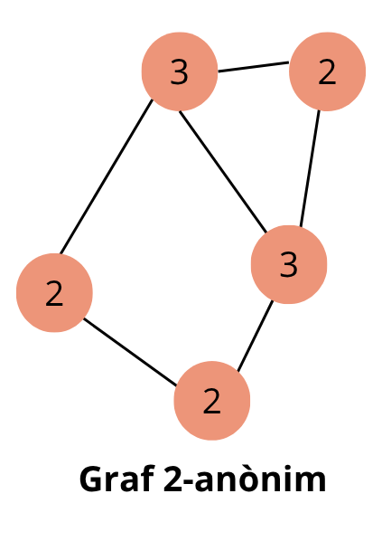
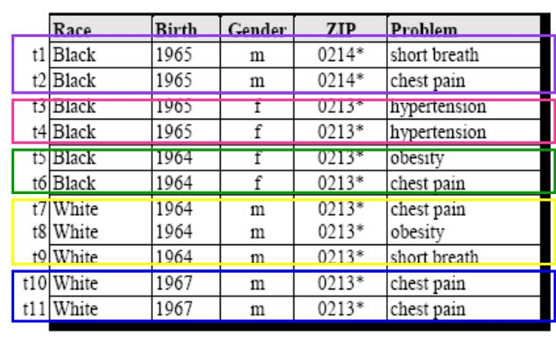
4. k-Degree Anonymity – Definició
Un conjunt de dades és k-anònim si per cada registre es tenen almenys k-1 registres amb els mateixos valors. En grafs, el mètode s’aplica pels graus dels nodes.

Slide 8
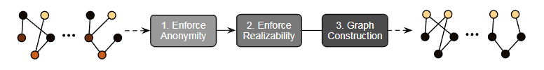
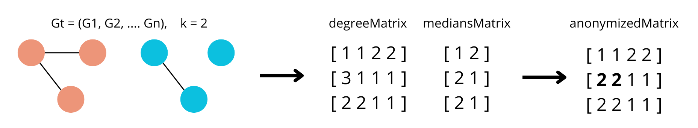
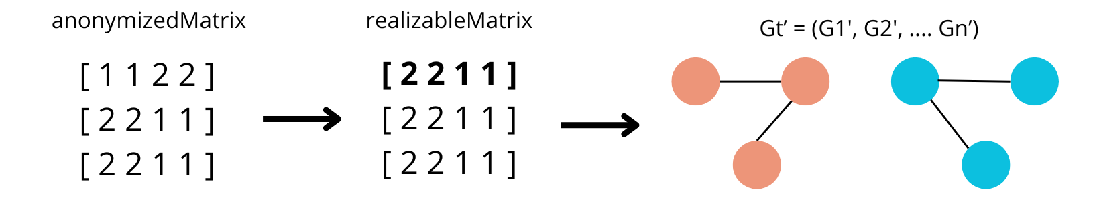
4. k-Degree Anonymity

Slide 9

5. ε-Edge Local Differential Privacy – Definició
Un algorisme aleatori A satisfà ε-Local Differencial Privacy si per totes les entrades possibles i, j, i les sortides k∈ Range(A):
Propòsit: Afegir un soroll, que donat la sortida k no es tingui certesa si s’esdevé de l’entrada i o j.

Slide 10
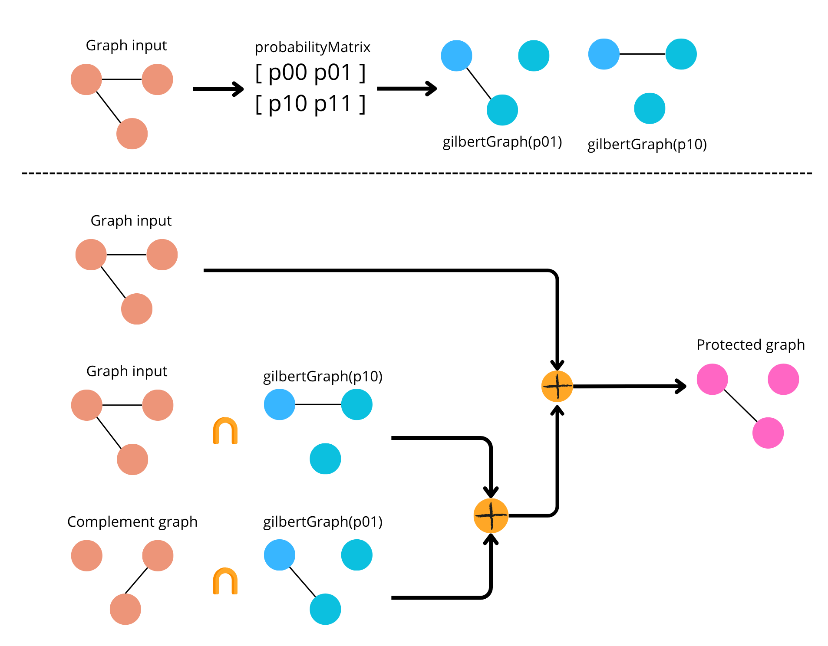
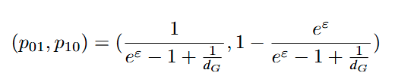
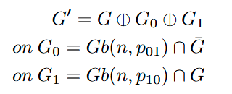
5. ε-Edge Local Differential Privacy
Per definició, el mètode és vàlid si els grafs tenen una densitat dG ≤ 0.5

Slide 11
6. Avaluació dels mètodes – Datasets
Nom | |V| | |E| | Direcció | #Snapshots
Aves-sparrow | 52 | 516 | No dirigit | 2
Mammalia-voles | 1.480 | 4.569 | No dirigit | 61
Insecta-ant | 152 | 194.000 | No dirigit | 41
Enron-employees | 151 | 50.500 | Dirigit | 16.067
CollegeMsg | 1899 | 59.800 | Dirigit | 58.911

Slide 12
6. Avaluació dels mètodes – Similitud
Índex de Jaccard: Comparar les connexions que comparteixen els grafs.
DeltaCon: Mesura l’afinitat entre veïns d’una xarxa, el que considera tant els enllaços directes com els indirectes.
Betweenness, Closeness i Degree Centrality: Mètriques per observar els nodes més centrals dels grafs, tant a nivell de connexions, proximitat, i formar part dels camins més curts. S’utilitza l’índex de Jaccard per veure si es comparteixen el 5% de nodes més centrals.

Slide 13
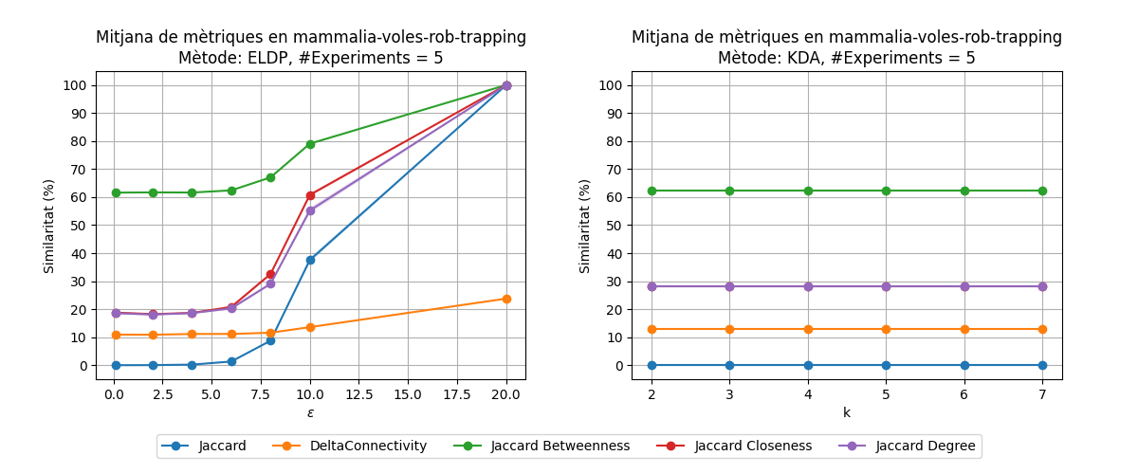
6. Avaluació dels mètodes – Similitud

Slide 14
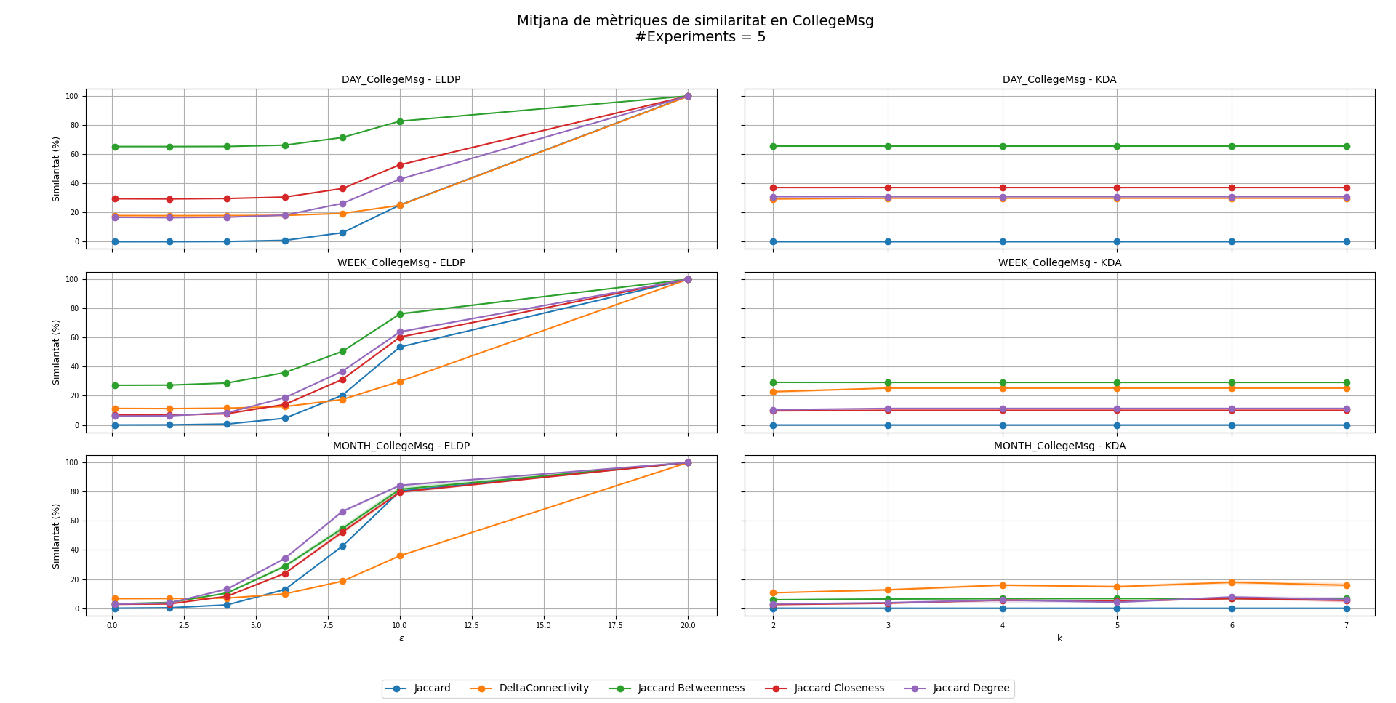
6. Avaluació dels mètodes – Similitud

Slide 15
6. Avaluació dels mètodes – Utilitat
Densitat dels grafs: Per tal d’analitzar com es generen els grafs a nivell de connexions, respecte totes les possibles.
Graus dels grafs: Veure detalladament la mitjana i mediana de graus de cada snapshot.

Slide 16
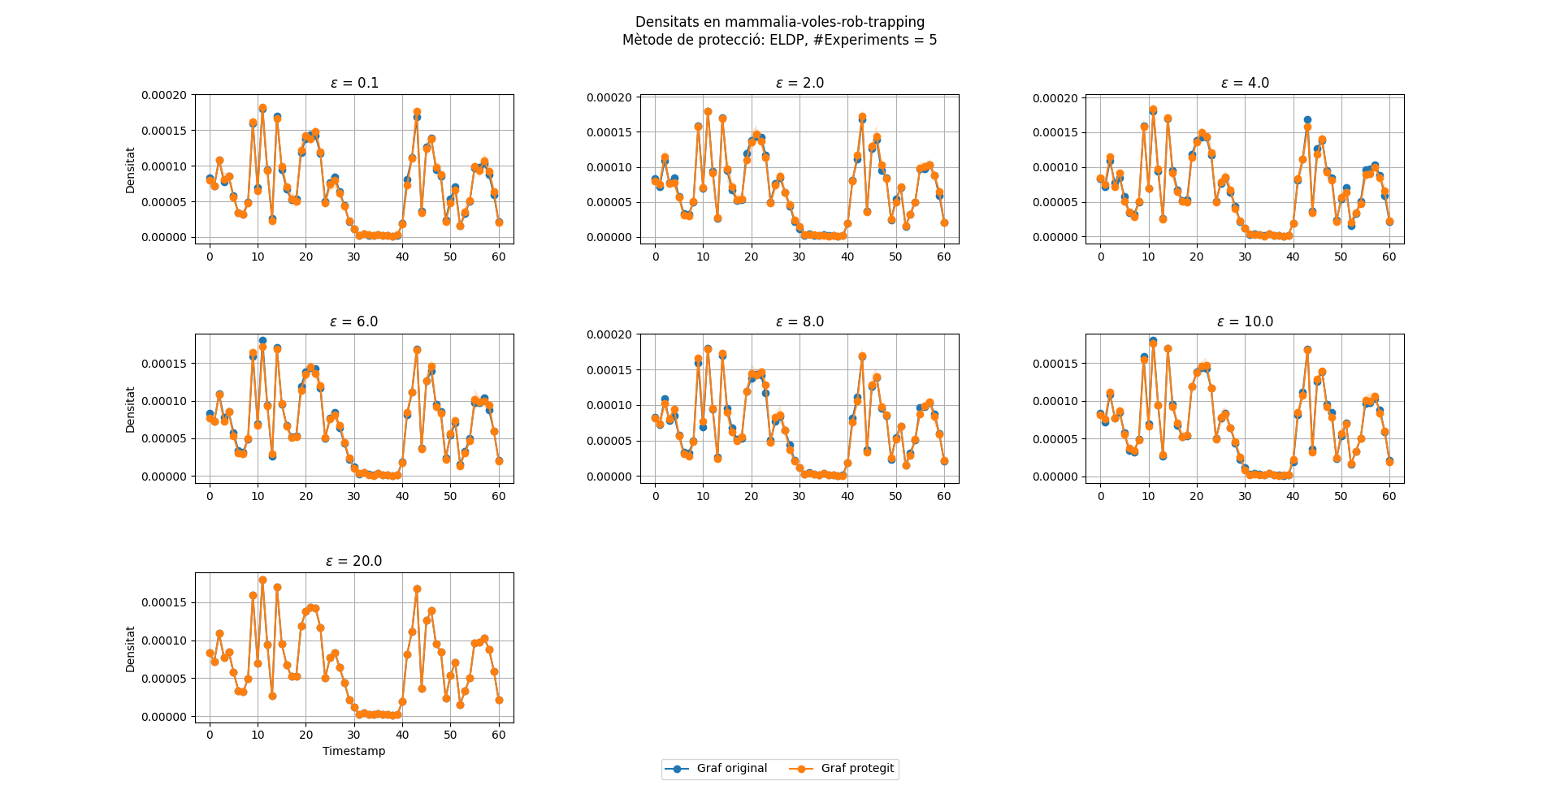
6. Avaluació dels mètodes – Utilitat

Slide 17
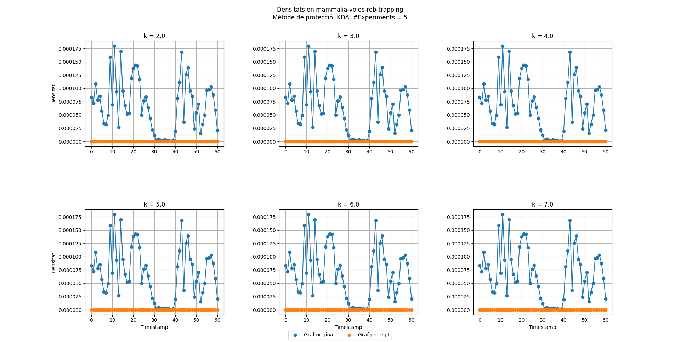
6. Avaluació dels mètodes – Utilitat

Slide 18
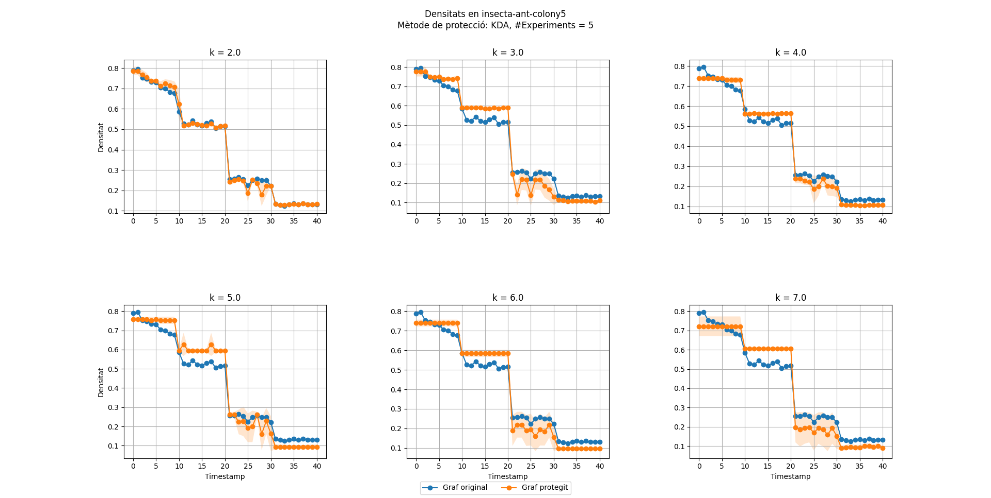
6. Avaluació dels mètodes – Utilitat

Slide 19
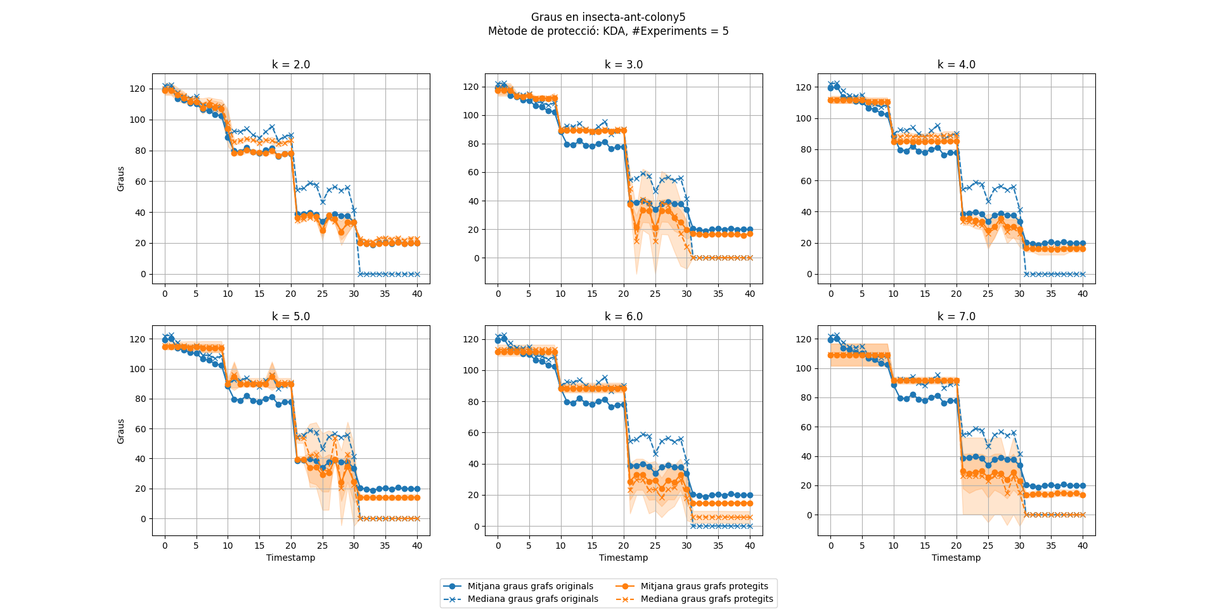
6. Avaluació dels mètodes – Utilitat

Slide 20
6. Avaluació dels mètodes – Detecció Com.
TSCAN: Detecció de (ϵ, μ, τ)-StableCores.
      Models TSCAN: TSCAN-B, TSCAN-A, TSCAN-S
      Mètriques per avaluar la qualitat de comunitats:
        Separabilitat (AS): Com de ben separades estan les comunitats amb la resta de la xarxa.
        Densitat (AD): Connectivitat de les comunitats.
        Cohesió (AC): Com de difícil és separar una comunitat en subcomunitats.
 | Similitud (ϵ) | Veïns (μ) | Timestamps (τ)
Valors per defecte | 0.2 | 3.0 | 3.0
Valors utilitzats | [0.2, 0.5, 0.8] | [3.0, 5.0, 10.0] | [3.0, 5.0, 10.0]

Slide 21
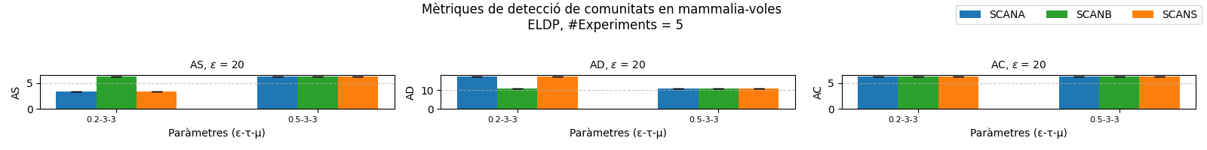
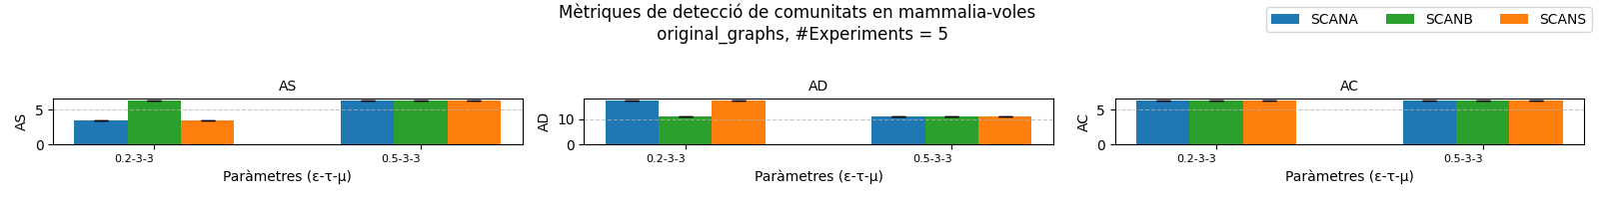
6. Avaluació dels mètodes – Detecció Com.

Slide 22
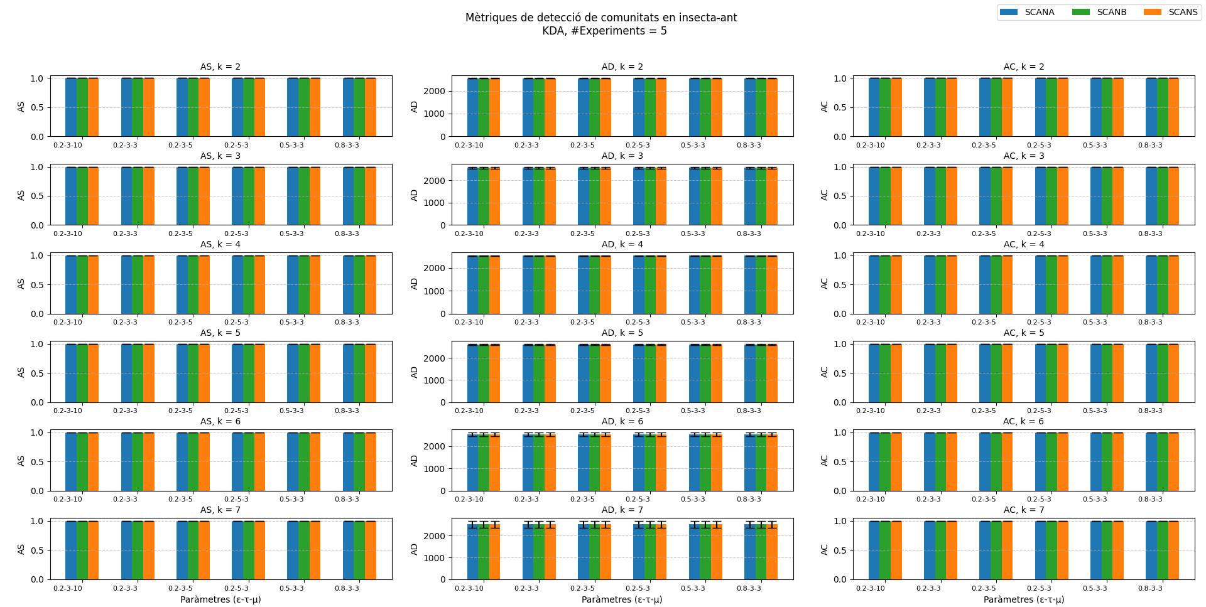
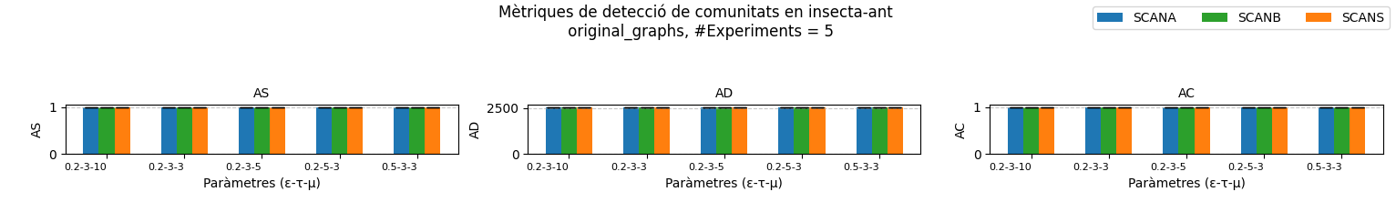
6. Avaluació dels mètodes – Detecció Com.

Slide 23
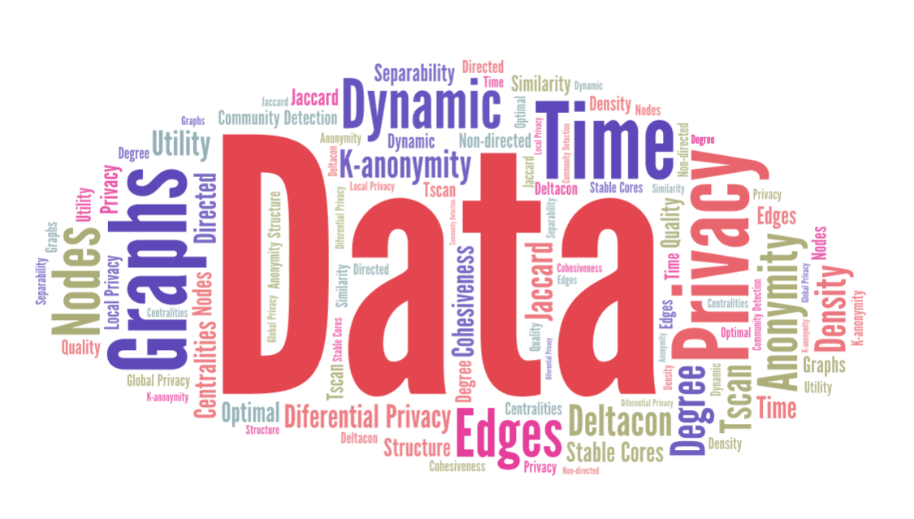
7. Conclusions

Slide 24
GRÀCIES PER ASSISTIR!

